Slide 1
Ispem 2023
IMPORTANT PLACES

Slide 2
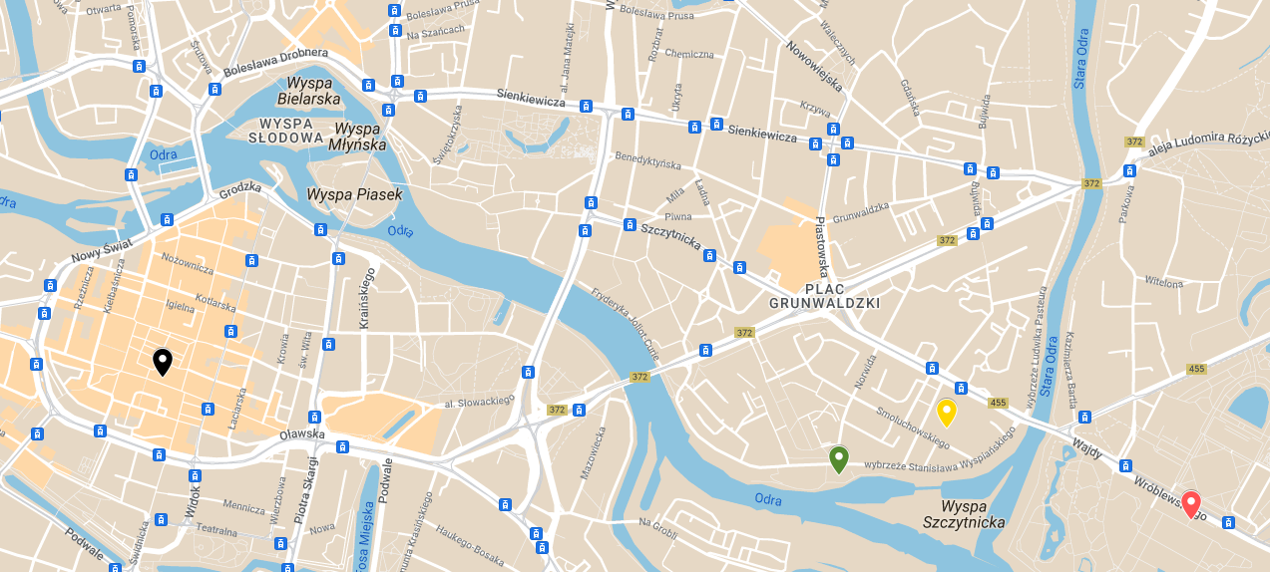
IMPORTANT PLACES - MAP
WELCOME DINNER
CONFERENCE MAIN PLACE
POSTER SESSION AND RESEARCH LABORATORIES VISITATION
BANQUET

Slide 3
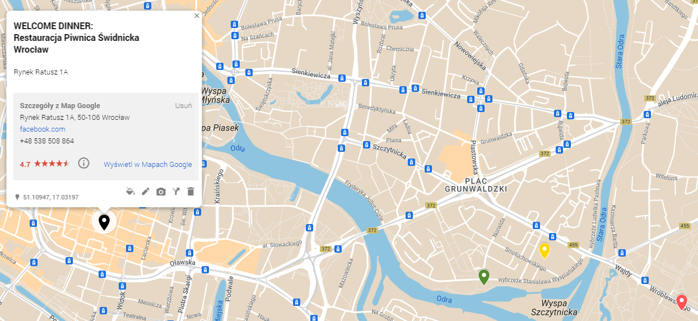
WELCOME DINNER (13.09.2023)
WELCOME DINNER
Rynek Ratusz 1A
(Piwnica Świdnicka Restaurant)
Public transport from the city center:
1. Tram no. 3, 10, 12, 13 or go on a walk
(„Galeria Dominikańska” stop – „Świdnicka” stop)
2. Tram no. 7, 8 and 9
(„Dworzec Główny / Main Railway Station” stop – „Galeria Dominikańska” / „Świdnicka” / „Oławska” stop)

Slide 4
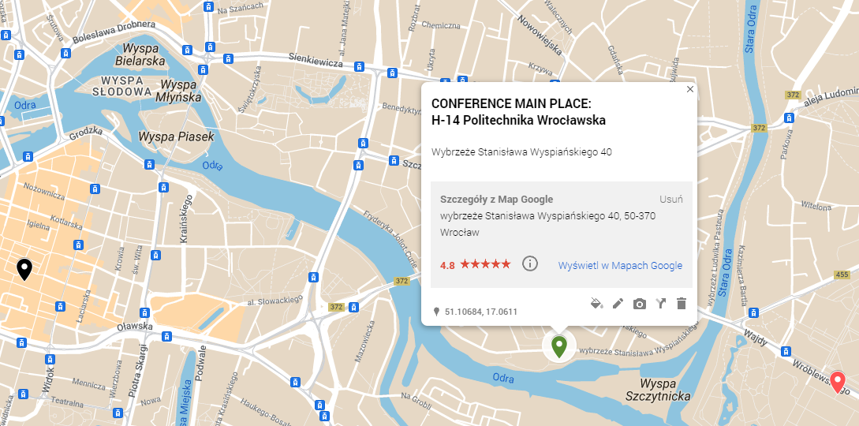
CONFERENCE MAIN PLACE (13/14.09.2023)
CONFERENCE MAIN PLACE
Wybrzeże Wyspiańskiego 40
(Wroclaw University of Science and Technology, H14)
Public transport from the city center:
1. Tram no. 10 and 72
(„Galeria Dominikańska” stop – „Kliniki – Politechnika Wrocławska” stop)
2. Tram no. 4 and 72 or bus no. 146
(„Dworzec Główny / Main Railway Station” stop – „Kliniki – Politechnika Wrocławska” stop)

Slide 5
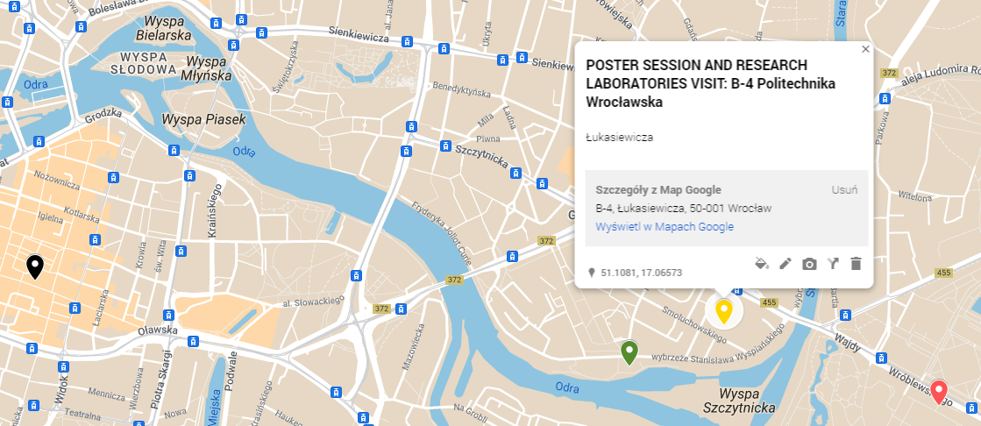
POSTER SESSION AND LAB. VISIT (14.09.2023)
POSTER SESSION AND LABORATORIES VISIT
Łukasiewicza 5
(Wroclaw University of Science and Technology, B4)
Public transport from the city center:
1. Tram no. 10 and 72
(„Galeria Dominikańska” stop – „Kliniki – Politechnika Wrocławska” stop)
2. Tram no. 4 and 72 or bus no. 146
(„Dworzec Główny / Main Railway Station” stop – „Kliniki – Politechnika Wrocławska” stop)

Slide 6
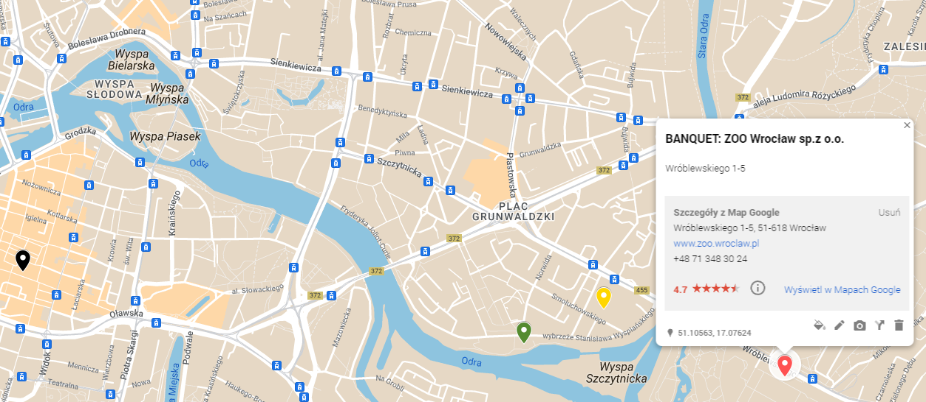
BANQUET (14.09.2023)
BANQUET
Wróblewskiego 1-5
ZOO Wrocław
Public transport from the city center:
1. Tram no. 10, 33 and 72
(„Galeria Dominikańska” stop – „Przystanek ZOO” stop)
2. Tram no. 4 and 72
(„Dworzec Główny / Main Railway Station” stop – „Przystanek ZOO” stop)

Slide 7
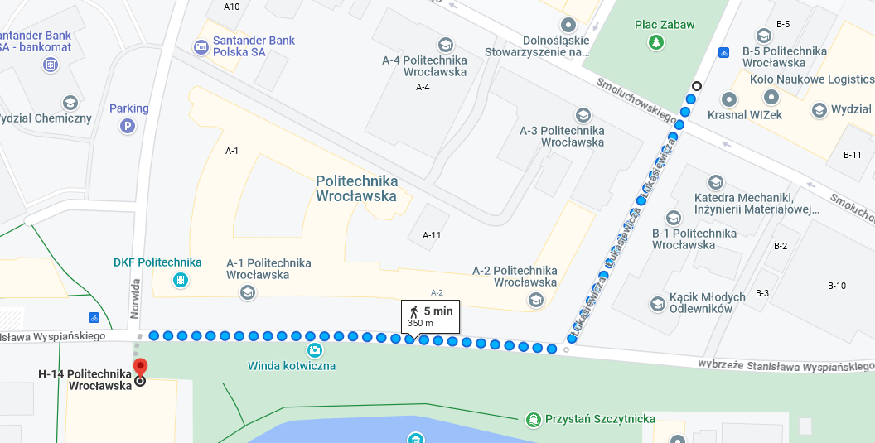
Conference main place poster sessions

